Slide 1

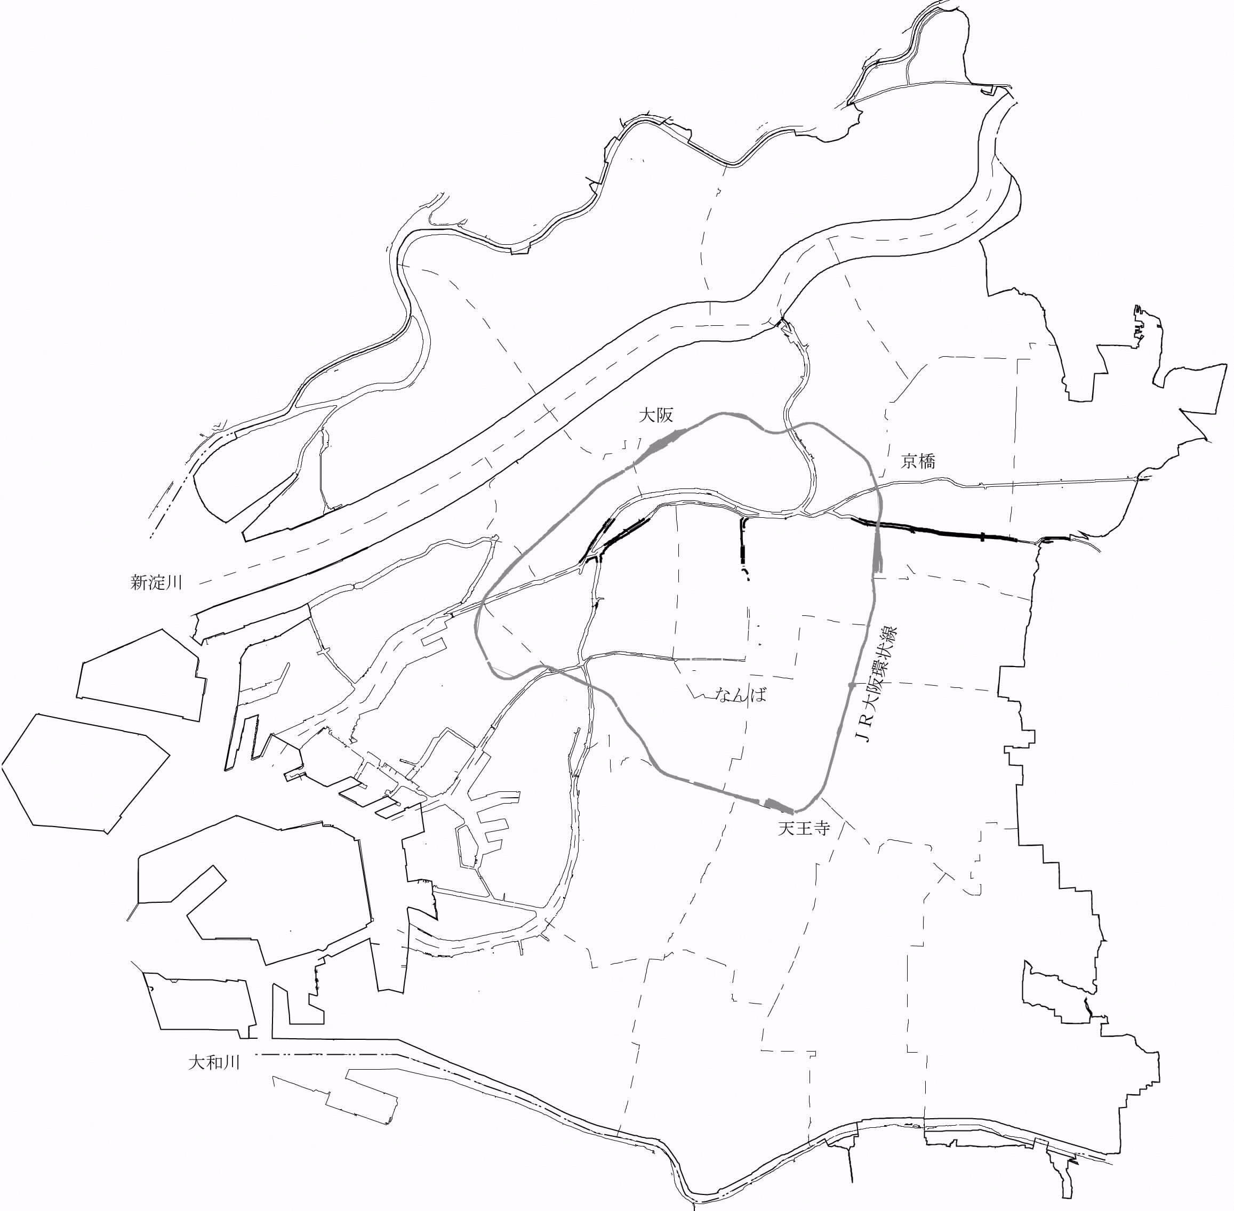

おもて面
大阪都市計画 都市高速鉄道 第４号線（中央線）の都市計画変更について
都市計画変更について
今後のスケジュール
大阪都市計画 都市高速鉄道 第4号線（中央線）は、大阪都心部を東西に横断し、大阪港駅から長田駅を結ぶ路線です。
大阪城東部地区では、大阪公立大学を先導役にして、観光集客・健康医療・人材育成・居住機能等の集積により、多世代・多様な人が集い、交流する国際色あるまちづくりをめざしています。
今回、まちづくりにあわせて、森之宮車庫及び工場にある線路を有効活用し、既存の森ノ宮駅から延伸して(仮称)森之宮新駅を設置することにより、周辺地域の交通利便性の向上とより一層の活性化を図るため、下記のとおり都市計画変更を行うものです。
都市計画変更案に関する説明会
令和６年２月20日（火）19時から クレオ大阪東
（大阪市立男女共同参画センター 東部館）
大阪府都市計画公聴会
令和６年３月18日（月）14時から エル・おおさか
（大阪府立労働センター）
公述申出および傍聴希望の受付期間
令和６年２月22日（木）から
令和６年３月７日（木）まで
都市計画変更（大阪府決定）の概要
大阪都市計画 都市高速鉄道 第４号線（中央線）
【線路部分】 ・森ノ宮駅～ (仮称)森之宮新駅間の延伸（延長 約1,120m）
・第４号線の延長 約15,990ｍ から 約17,110m に 変更
・終点位置 城東区森之宮一丁目を追加
【主要施設】 ・城東区森之宮一丁目に(仮称)森之宮新駅を追加（面積約3,500m²）
※公聴会とは、計画の作成段階における住民等の意見陳述の場であり、
その申込を「公述申出」と呼びます。
都市計画案の縦覧・意見書の提出
（都市高速鉄道の変更）
令和６年５月頃予定（２週間）
今回変更箇所
第４号線 拡大図
位置図
大阪府都市計画審議会
令和６年８月頃予定
今回変更箇所
※大阪府都市計画審議会に先立ち、大阪市都市計画審議会において
意見聴取を実施する予定です。
大阪
京橋
新淀川
都市計画変更告示
なんば
ＪＲ大阪環状線
天王寺
大阪都市計画
都市高速鉄道 第４号線（中央線）
森ノ宮駅
長田駅
お問い合わせ先
大阪港駅
［都市計画変更の手続きについて］
大阪都市計画局 計画推進室 計画調整課
都市施設計画グループ TEL：06 – 6210 – 9079
［新駅整備事業について］
大阪市高速電気軌道株式会社 交通事業本部
交通計画部 交通計画課 TEL：06 – 6585 – 6646
［大阪城東部地区のまちづくりについて］
大阪都市計画局 拠点開発室 広域拠点開発課
中エリアグループ TEL：06 – 6210 – 9080
大和川

Slide 2
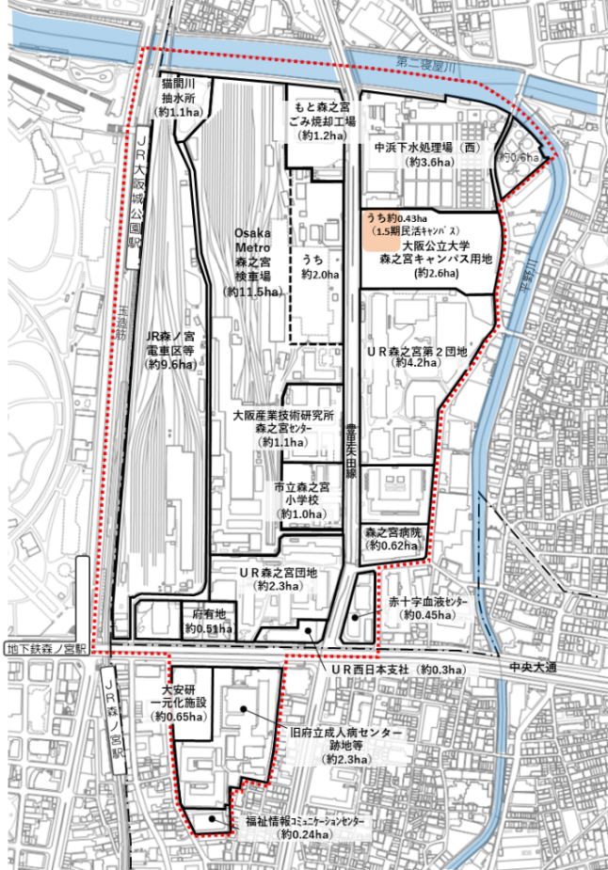
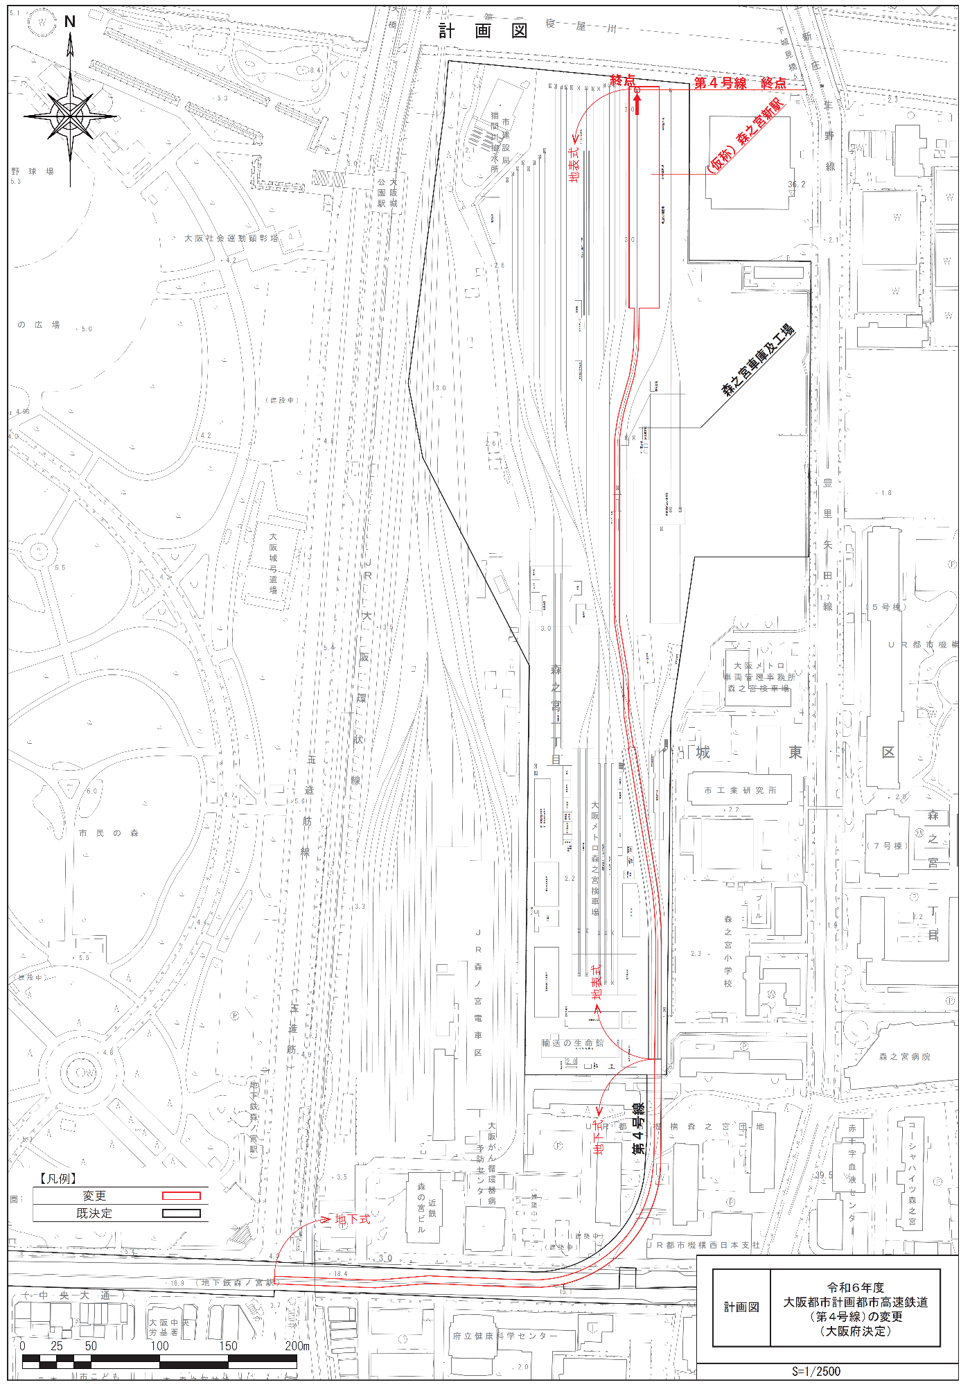

大阪都市計画 都市高速鉄道 第４号線（中央線）の都市計画変更について
うら面
変更内容の詳細について
新駅
大阪公立大学
森之宮キャンパス（1.5期）
大阪城公園
1.5期開発
＜新駅概要＞
◆位置：大阪市城東区
森之宮一丁目
◆駅構造：1面1線
◆駅面積：約3,500㎡
◆線路追加延長：
約1,120ｍ
大阪公立大学
森之宮キャンパス（１期）
次世代型駅前空間の整備
（Ａ地区）
（Ｃ地区）
大阪メトロ開発（1.5期）
（Ｂ地区）
図はイメージであり、
都市計画線と地図上の
位置関係は一致しない
場合があります。
地図は平成28年時点のものです。
「第４回大阪城東部地区まちづくり検討会」資料より

